Slide 1
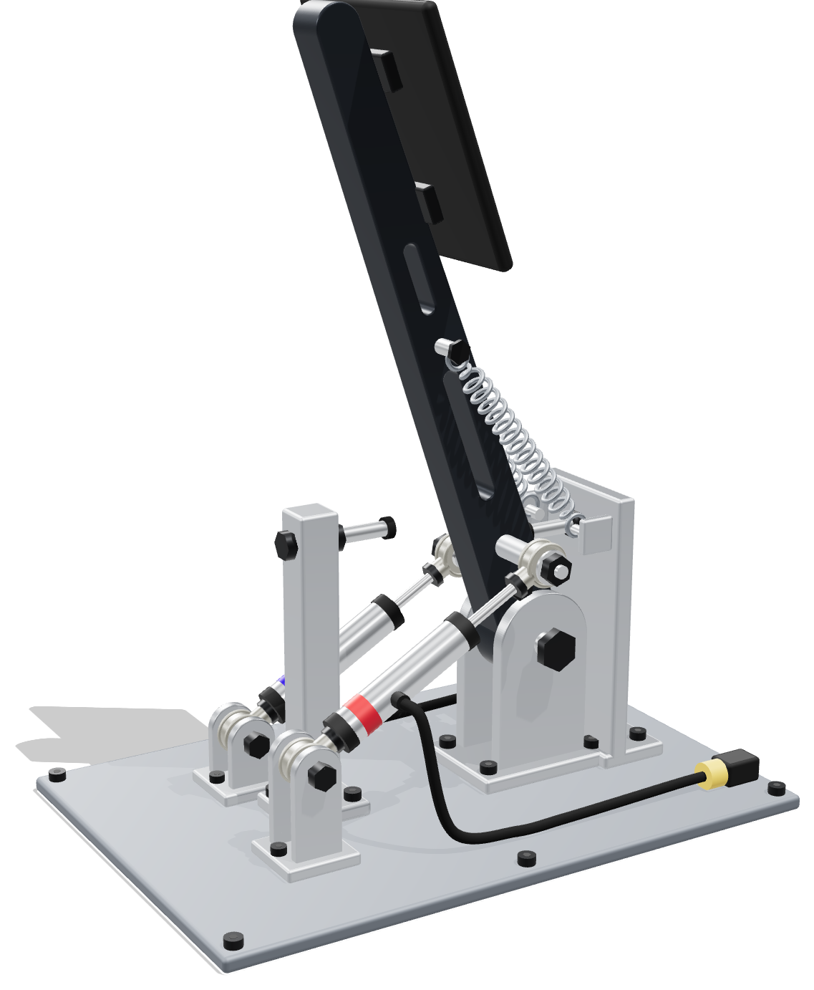
Arquitetura do APPS 2026
Potenciômetro linear KPM12J × sensor Hall angular: como funcionam, o que o regulamento FSAE 2027 exige e a revisão de falhas
Eletrônica · Car #05 · Vinicius Gonçalves · outubro de 2026
Notes:
Objetivo: apresentar as duas arquiteturas candidatas para o sensor do pedal do acelerador (APPS) de 2026, mostrar como cada uma funciona, checar contra o regulamento FSAE 2027 (T.4.2) e revisar modos de falha, prós e contras.

Slide 2
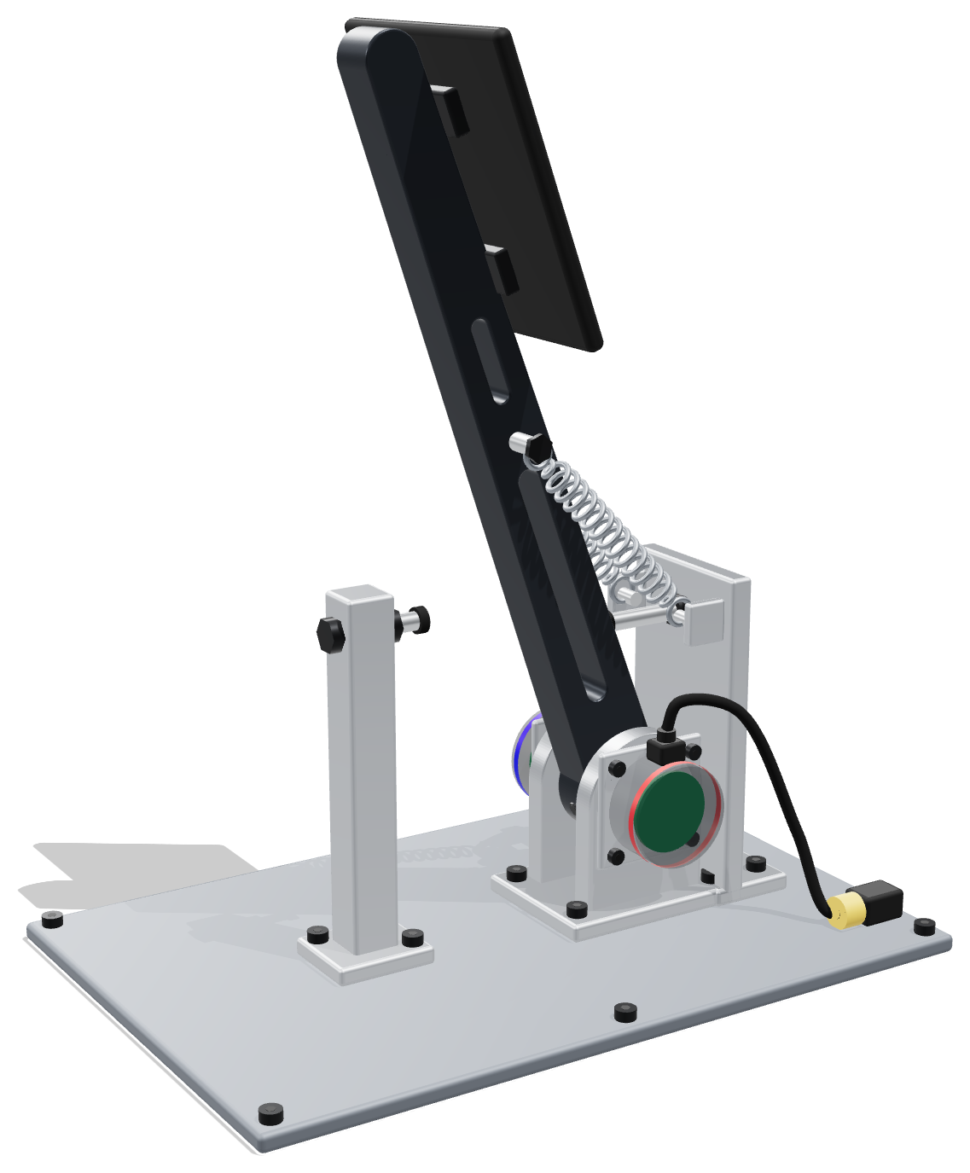



O que o APPS 2026 precisa resolver
CONTEXTO
2025: comparador desarmando o carro
O APPS comprado lia ~1,7 V × ~3,4 V. A PDM comparava as tensões, via mais de 10% de diferença e desarmava o carro; em bypass, o pedal funcionava.
Regulamento 2027 pede sinais diferentes
A T.4.2.3 exige funções de transferência diferentes. A verificação de 10% tem que ser feita em % de curso, não em volts.
A
B
Potenciômetro linear
Sensor Hall angular
Meta 2026
Rodar com o comparador ativo e um pedal mais sensível: em uma pisada rápida o TPS precisa chegar a 100%.
KPM12J como biela, um de cada lado
ímã no eixo, CI fixo no garfo
Notes:
O problema do ano passado: os dois sinais tinham razão 2:1 (que é o que o regulamento quer), mas o comparador analógico da PDM comparava as tensões brutas. A meta é manter o comparador ativo, então ele precisa comparar valores normalizados. As duas arquiteturas em avaliação: A (potenciômetro linear KPM12J) e B (Hall angular).

Slide 3

O que a FSAE 2027 exige do APPS
REGULAMENTO FSAE 2027 · T.4.2
T.4.2.3
T.4.2.1
2 molas de retorno
T.4.2.2
Sensores separados
Funções de transferência diferentes
Cada uma volta o pedal a 0% sozinha; molas do sensor não contam.
Dois ou mais APPS eletricamente separados.
1
Gradiente e/ou offset diferentes entre os sensores.
T.4.2.4–5
Implausibilidade
T.4.2.7
Inspeção técnica
Diferença > 10% do curso por > 100 ms corta o acelerador eletrônico.
Conector destacável (ou breakout) para cada APPS.
2
Pull-down ou pull-up leva um circuito aberto a 0% de curso.
3
Acima de 10% de curso a saída de cada sensor difere no mínimo 10% das outras. Inclinação oposta que não cumpra isso não é aceita.
T.4.2.8
Sinal direto
T.4.2.9–10
Falha detectável
Analógico ou barramento (CAN/FlexRay) direto ao controlador.
Aberto ou curto gera sinal fora da faixa (ex.: < 0,5 V ou > 4,5 V).
Fonte: Formula SAE Rules 2027, versão 1.0 (1 set. 2026), seção T.4.2 — a IC.4.5 (veículos a combustão com ETC) remete a ela.
Notes:
Destaque para a T.4.2.3, terceiro item: acima de 10% de curso os sinais precisam diferir pelo menos 10%. Isso garante que um curto entre os dois sinais seja detectado. Interpretação adotada: diferença do sinal bruto, em % da faixa de 5 V. Vale confirmar a interpretação no ETC Systems Form.

Slide 4




O KPM12J vira a biela entre o braço e a base
ARQUITETURA A · POTENCIÔMETRO LINEAR KPM12J
Sensor como biela
Uma ponta no braço, outra num garfo fixo na base: o giro do pedal muda o comprimento entre centros.
Rótulas nas duas pontas
O sensor só trabalha axialmente, sem carga lateral na haste.
Um de cada lado, raios diferentes
APPS 1 a 43 mm do pivô e APPS 2 a 26 mm: a geometria já dá inclinações diferentes.
Batentes e molas no pedal
O fim de curso do sensor nunca faz papel de batente.
Notes:
Cada potenciômetro é montado como um amortecedor: rótula no braço do pedal, rótula num garfo fixo na base. APPS 1 (anel vermelho) do lado esquerdo, APPS 2 (azul) do direito. Os raios foram revistos para 43 e 26 mm para atender a T.4.2.3; 26 mm fica justo perto do pivô, por isso o pivô foi elevado no modelo.

Slide 5
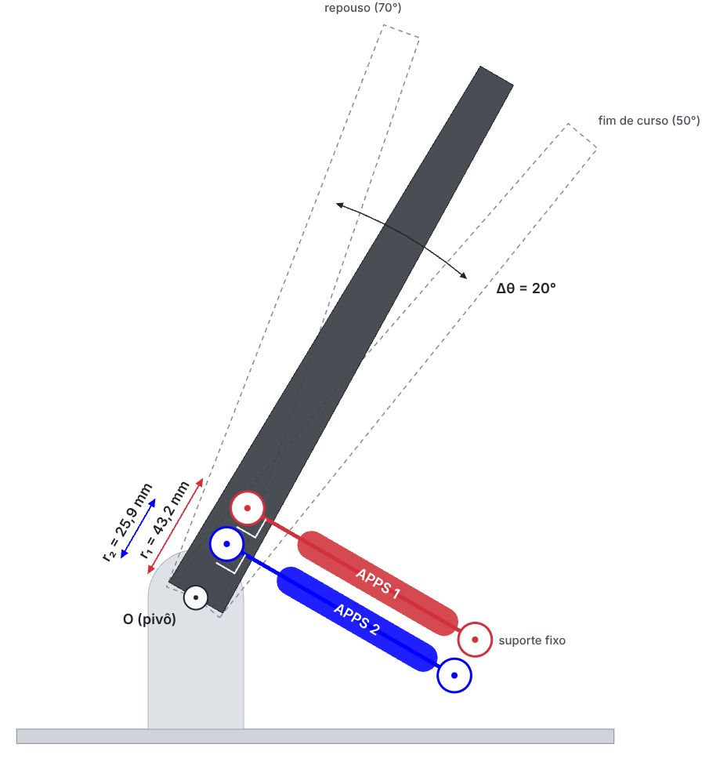
Biela perpendicular ao braço no meio do curso
ARQUITETURA A · FUNCIONAMENTO
Comprimento entre centros
L(θ) = √( r² + d² − 2·r·d·cos(θ + θ₀) )
Biela perpendicular ao braço em 60° → curso ≈ 2·r·sen(Δθ/2)
0,1%
15 | 9 mm
0,7 | 1,1%
erro de linearidade entre ângulo e curso
curso usado dos 25 mm (APPS 1 | APPS 2)
do curso por 0,1 mm de folga na rótula
Faixa de cada sensor: APPS 1 de 1,3 a 4,3 V (26% → 86% da trilha); APPS 2 de 0,7 a 2,5 V (14% → 50%).
Premissas: curso de 70° → 50° e 110 mm entre centros. O datasheet do KPM12J define onde ficam os garfos.
Notes:
A geometria é um quadrilátero articulado: pivô, ponto no braço, garfo na base. Com a biela perpendicular ao braço no meio do curso, o deslocamento é praticamente proporcional ao ângulo (erro de 0,1%). O ganho de cada sensor sai do raio de fixação; o offset sai da posição do garfo, que escolhe em que trecho da trilha o cursor trabalha.

Slide 6
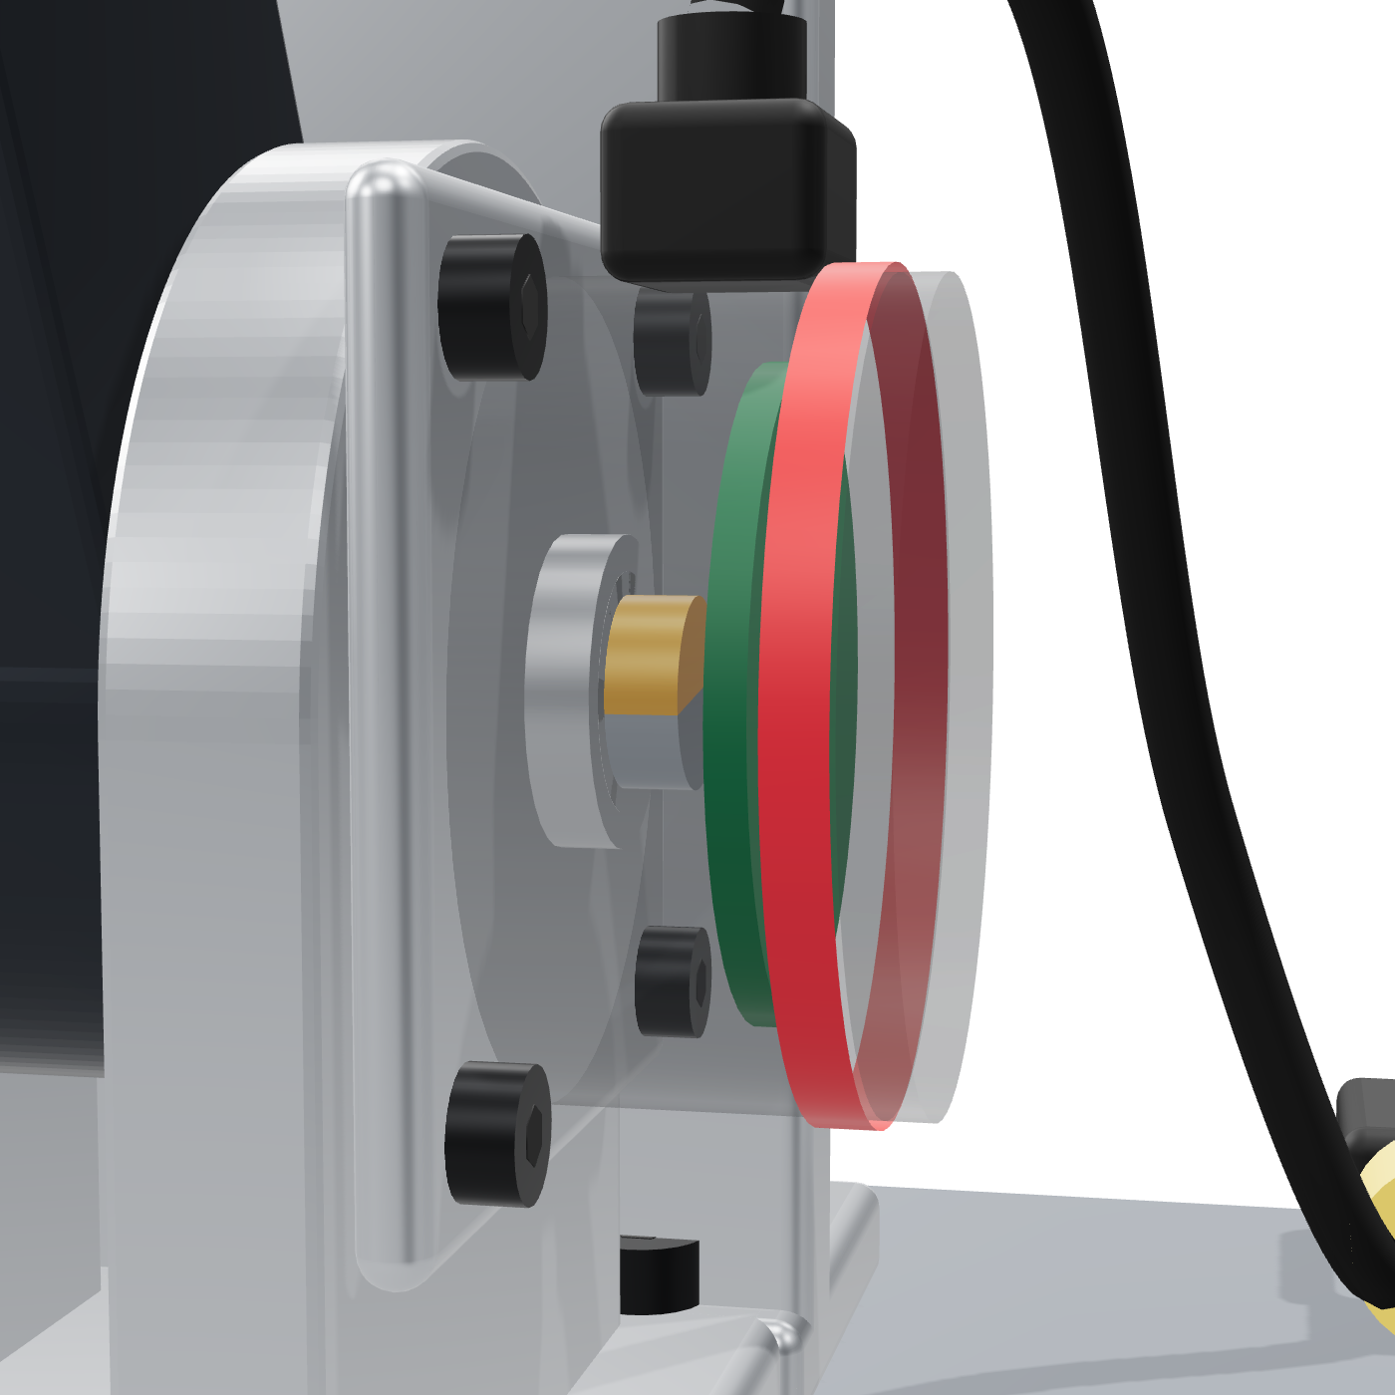
Sensor fixo no garfo, ímã girando com o eixo
ARQUITETURA B · SENSOR HALL ANGULAR
Flange no garfo
parafusado, estático
Tampa do sensor
presa no garfo
Ímã diametral Ø8
gira com o eixo
CI Hall + PCB
fixo, ~1,5 mm do ímã
Sem bielas: o eixo é travado no braço por pino e gira em buchas; cada ponta leva um ímã.
Notes:
Os dois sensores são estáticos, presos nos garfos do pivô. Quem gira é o eixo, travado no braço por um pino; cada ponta do eixo leva um ímã diametral num porta-ímã. O CI Hall fica num PCB a cerca de 1,5 mm do ímã. Se o eixo fosse um parafuso fixo, nada giraria na frente dos sensores.

Slide 7
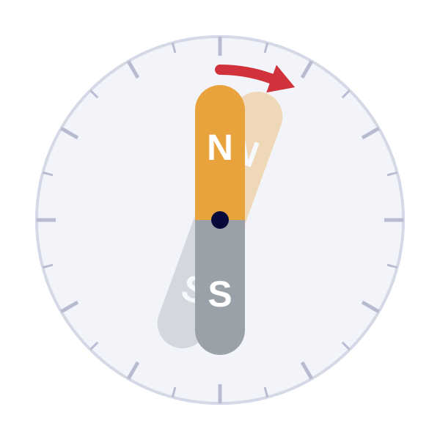
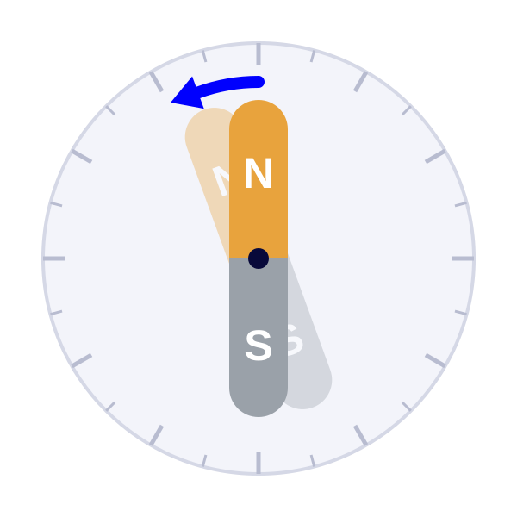
Cada CI lê o ângulo do campo e vê o giro espelhado
ARQUITETURA B · FUNCIONAMENTO
1
Mede o ângulo do campo
Os elementos Hall medem as componentes do campo no plano do chip; o ângulo sai de atan2. Sem contato e sem desgaste.
2
Inverte o sentido em um dos CIs
Lados opostos veem rotações opostas: o sentido (DIR) é programado diferente para os dois sinais subirem ao pisar.
APPS 1 · esquerdo
APPS 2 · direito
vê o giro horário
vê o giro anti-horário
3
Programa zero e faixa
APPS 1: faixa de 26,7°, zero 5,3° antes do repouso → 1,3 a 4,3 V. APPS 2: faixa de 44,4°, zero 2,2° antes → 0,7 a 2,5 V.
Mesmo ímã, mesmo eixo: cada CI olha de um lado. Em cinza claro, o ímã com o pedal no fim de curso.
AS5600: faixa programável mínima de 18°. MLX90316: saída e diagnóstico programáveis.
Notes:
O ímã diametral gera um campo que gira junto com o eixo. O CI mede o ângulo desse campo. Como cada sensor olha de um lado, um vê o ímã girar no sentido horário e o outro no anti-horário: se os dois forem programados com o mesmo DIR, um sinal desce enquanto o outro sobe. Zero e faixa programados definem offset e ganho de cada sensor. Confirmar no datasheet os limites de programação de cada CI.

Slide 8
Mesmas saídas nas duas arquiteturas, sem cruzar
FUNÇÕES DE TRANSFERÊNCIA
Comparador da PDM: comparar em % de curso, p.ex. V₁ esperado = 1,667·V₂ + 0,13 V (ganho e offset no APPS 2), ou fazer a checagem no firmware.
Correção: as funções propostas antes cruzavam em ~51% (pot.) e ~60% (Hall) do curso. As novas mantêm pelo menos 0,72 V acima de 10%.
Notes:
As duas arquiteturas podem entregar exatamente as mesmas tensões: APPS 1 de 1,3 a 4,3 V e APPS 2 de 0,7 a 2,5 V. A diferença entre elas nunca fica abaixo de 0,6 V (0,72 V acima de 10% do curso), então atendem a T.4.2.3 na interpretação de sinal bruto em % de 5 V. As propostas anteriores tinham sinais que se cruzavam e precisam ser descartadas. Com sinais diferentes, o comparador precisa trabalhar com valores normalizados.

Slide 9
As duas atendem a T.4.2 com as funções revisadas
CONFORMIDADE · FSAE 2027
Requisito | A · Potenciômetro linear | B · Sensor Hall
T.4.2.1 Duas molas de retorno | OK molas no pedal, independentes do sensor | OK idem
T.4.2.2 Sensores separados | OK 2 KPM12J com chicotes próprios | OK 2 CIs em PCBs e chicotes próprios
T.4.2.3 Funções diferentes | OK raios 43 / 26 mm + posição no curso | OK zero e faixa programados
T.4.2.3 Aberto vai a 0% | OK pull-down no controlador | OK pull-down no controlador
T.4.2.3 ≥ 10% de diferença | OK ΔV ≥ 0,72 V (14%) acima de 10% | OK idem
T.4.2.4–5 Implausibilidade | ATENÇÃO PDM e firmware comparando % de curso | ATENÇÃO idem
T.4.2.7 Conector destacável | OK um conector por sensor | OK um conector por sensor
T.4.2.10 Falha fora da faixa | OK faixa útil de 0,7 a 4,3 V | OK idem; MLX com diagnóstico interno
ATENÇÃO: a regra é atendida pelo sensor, mas depende de a PDM comparar valores normalizados — hoje ela compara tensões.
Notes:
Do lado do sensor, as duas arquiteturas fecham todos os itens da T.4.2. O ponto aberto é sistêmico: a checagem de implausibilidade (10% por 100 ms) tem que comparar % de curso. Com a task do ETC a 50 Hz, 100 ms equivalem a 5 ciclos.

Slide 10

Falhas elétricas: as duas detectam do mesmo jeito
REVISÃO DE FALHAS · 1/2
Falha | O que o sinal faz | Como é detectada
Fio de sinal aberto | vai a 0 V pelo pull-down | < 0,5 V → falha (T.4.2.10)
Curto ao GND | vai a 0 V | < 0,5 V → falha
Curto ao 5 V | vai a 5 V | > 4,5 V → falha
Perda da alimentação | vai a 0 V | < 0,5 V → falha
Perda do GND do sensor | pot.: sobe a 5 V · Hall: saída indefinida | pot.: > 4,5 V · Hall: validar em bancada (pull-down + diagnóstico do CI)
Curto entre APPS 1 e APPS 2 | os dois sinais ficam iguais | as % de curso divergem > 10 p.p. → implausibilidade
Requisito para as duas: pull-down na entrada do controlador e janela de 0,5 a 4,5 V em cada canal, com falha confirmada em 100 ms.
Notes:
Como as duas arquiteturas entregam a mesma faixa de tensão e usam pull-down no controlador, as falhas elétricas são detectadas igual. O ponto em aberto é a perda de GND no CI Hall: o comportamento da saída precisa ser medido em bancada. O curto entre os dois sinais só é detectado porque as funções de transferência são diferentes — é exatamente a razão da T.4.2.3.

Slide 11
Falhas mecânicas: onde cada arquitetura é frágil
REVISÃO DE FALHAS · 2/2
A · Potenciômetro linear
B · Sensor Hall
Rótula ou biela quebrada
Detectável
Ímã solto ou com folga no eixo
Pode passar
O sensor para de seguir o pedal; o outro APPS diverge e gera implausibilidade.
1° vira 5 p.p.; só passa de 10 p.p. acima de 2°. Ímã colado e travado com pino.
Desgaste da trilha por vibração
Parcial
Campo magnético externo
Pode passar
Ruído e picos no sinal. Filtro + janela; vida útil a confirmar no datasheet.
Erro de ângulo sem alarme. Afastar chicotes de corrente alta; avaliar CI imune a campo disperso.
Folga nas rótulas
Parcial
Programação errada (DIR, zero)
Detectável
0,1 mm vira 0,7% (APPS 1) ou 1,1% (APPS 2) do curso. Usar rótulas de baixa folga.
Sinal invertido ou saturado. Teste de fim de linha: varrer 0 a 100% e conferir as tensões.
Notes:
Na arquitetura A, a maior parte das falhas mecânicas aparece como divergência entre sensores e é pega pela plausibilidade. Na B, o ponto crítico é a fixação do ímã: com só 20° de curso, cada grau de folga vira 5 pontos percentuais, e um erro de até 2° passa sem alarme mas muda o acelerador. Campo externo também gera erro silencioso.

Slide 12


Prós e contras de cada arquitetura
COMPARAÇÃO
A · Potenciômetro linear
B · Sensor Hall
Prós
Prós
Sinal analógico direto, sem programação
Sem contato e sem desgaste
Simples de entender, calibrar e trocar
Compacto: sem bielas, tudo no eixo
Imune a campo magnético
Ganho, offset e sentido programáveis
Ganho definido pela geometria (raio)
MLX90316 com diagnóstico interno
Contras
Contras
Contato deslizante: desgaste e ruído
1° de folga no ímã = 5 p.p. de erro
Mais peças: bielas, rótulas, garfos e folgas
Exige programação e teste de verificação
r₂ ≈ 26 mm fica justo perto do pivô
Sensível a campo externo e ao entreferro
Exige alinhamento e vedação contra sujeira
AS5600: faixa mínima de 18°, perto dos 20°
Notes:
Resumo: A é mais simples eletricamente e não depende de programação, mas tem desgaste por contato e mais mecânica. B elimina bielas e desgaste e permite ajustar as funções de transferência por software, mas depende de um ímã perfeitamente travado e de um procedimento de programação e verificação.

Slide 13
Próximos passos
1
Confirmar o curso angular real do pedal e o comprimento entre centros do KPM12J
2
Ajustar a PDM para comparar % de curso (ganho e offset no APPS 2) ou mover a checagem para o firmware
3
Bancada Hall: AS5600 com ímã travado no eixo, medindo folga e repetibilidade em ciclos
4
Provocar nas duas arquiteturas as falhas da revisão e registrar no ETC Systems Form
5
Escolher a arquitetura com os dados de bancada
Notes:
Os dois primeiros itens destravam o projeto mecânico (posição dos garfos) e o elétrico (comparador). A bancada do Hall responde a principal dúvida da arquitetura B, que é a fixação do ímã. A decisão final deve vir dos testes de falha.

